Slide 1
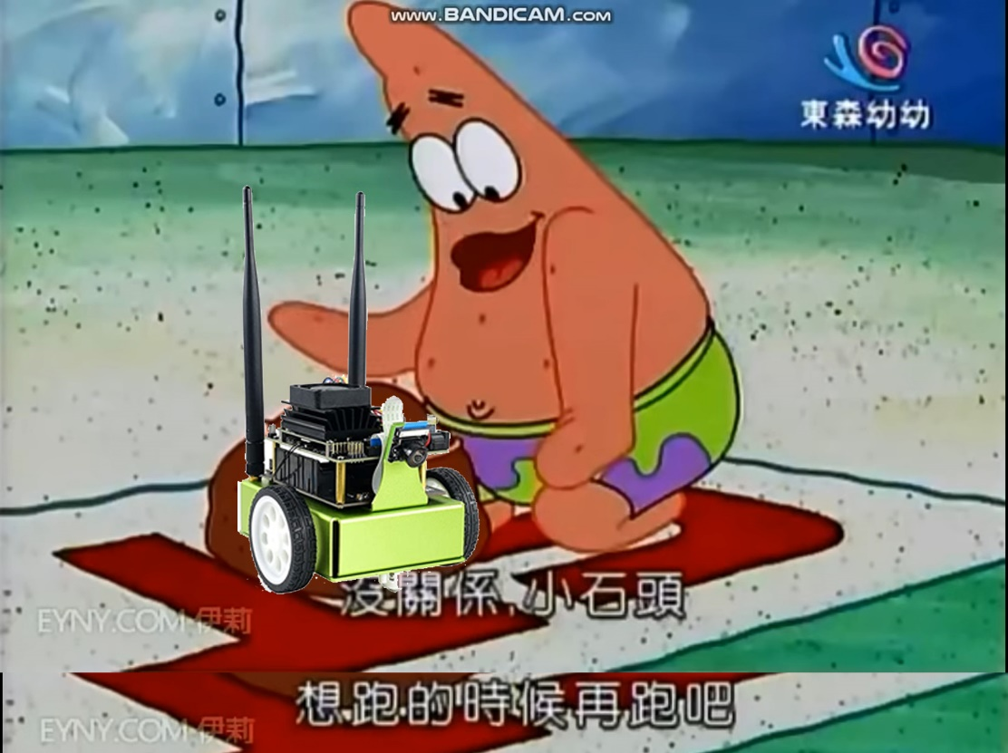
嵌入式 智慧影像分析 與實境界面
Team 11
Project 8
徐紹崴 110598010
劉文揚 110598096
謝狄烽 110598087

Slide 2
1
問題討論
Content
2
分工
3
成果

Slide 3
問題討論
PART 1

Slide 4
專案情境
多數自駕模型車如Jetbot或是JetRacer進行road following
都是使用supervised-learning。
但是此方式需要大量資料並且耗費大量人力資源。
使用deep reinforcement learning (DRL)
可以在行進間與環境資料進行比對調整行為，
不需要使用人工標記的數據。
使用SAC跟VAE可以使Jetbot在短時間內快速學習，
完成road following。

Slide 5
定義問題
DQN訓練中的Model不能 load導致無法進行遷移式訓練
如何避免Jetbot訓練Overfitting
Jetbot會只認某些特徵決策動作

Slide 6

方案構思
透過Exception message 逐步追蹤問題所在
在各種環境下進行訓練(e.g.光源、背景)
改變初始的放置方位，使得Jetbot能夠認得其他特徵

Slide 7
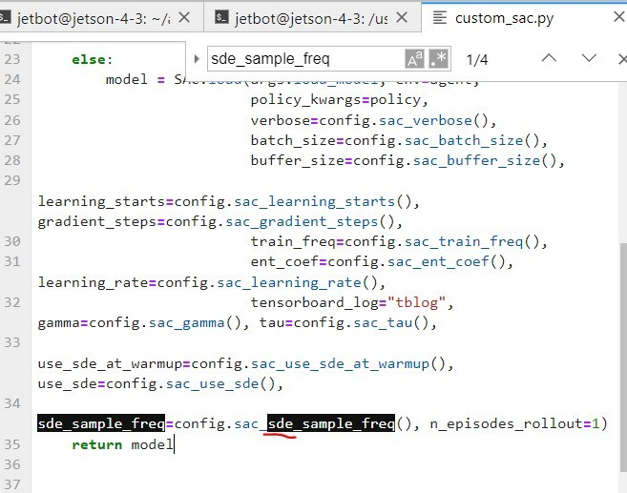
解決方法-DQN訓練中的Model不能 load導致無法進行遷移式訓練
修改/usr/local/lib/python3.6/dist-packages/learning_racer/sac底下的custom_sac.py文件

Slide 8
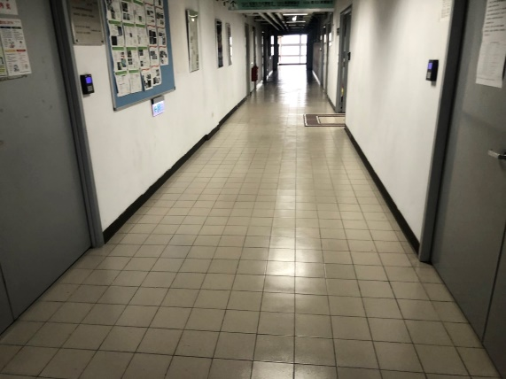
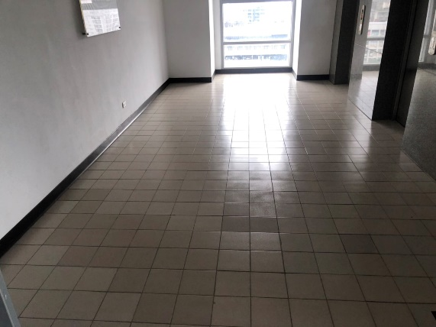
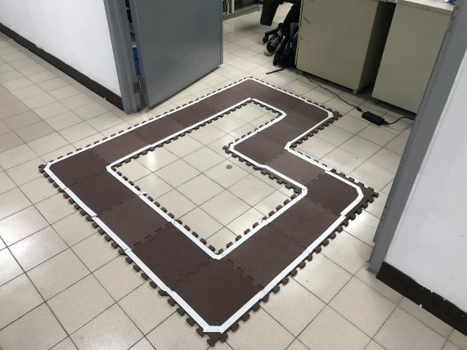
解決方法-如何避免Jetbot訓練Overfitting
在各個地點拍攝，使鏡頭能夠拍到各種不同光源下的畫面，增加學習的多樣性，如:電梯前、走廊、室內

Slide 9
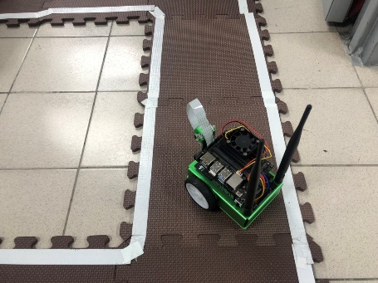
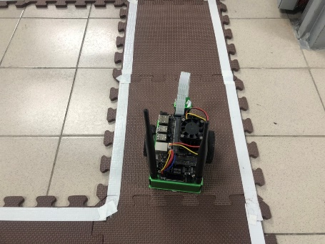
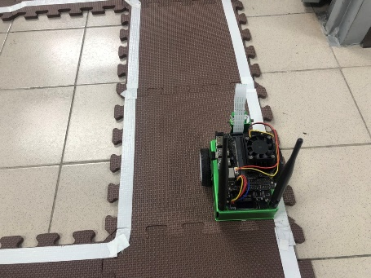
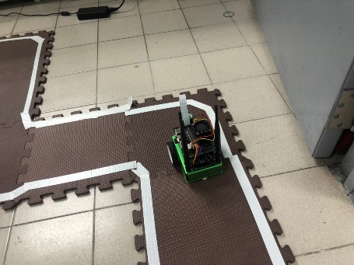
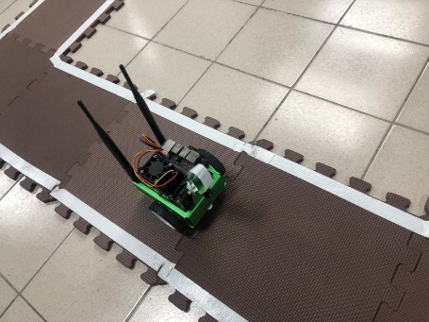
解決方法-Jetbot會只認某些特徵決策動作
每次訓練時皆以不同的起始方向開始，若成功學習完成某個區段，則更改起始點。

Slide 10
分工
PART 2

Slide 11
組員分工
徐紹崴 110598010
劉文揚 110598096
謝狄峰 110598087
評估獎勵與懲罰時機
修正Jetbot位置
VAE Model訓練
資料蒐集

Slide 12
成果展示
PART 3

Slide 13
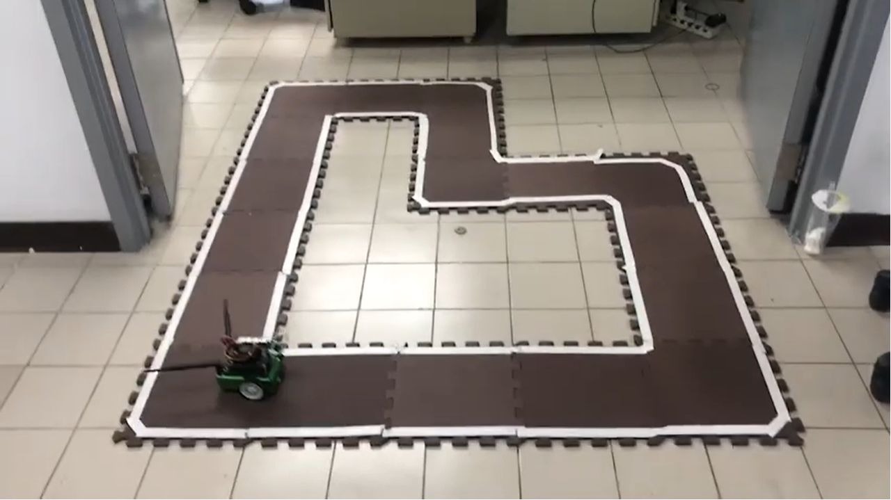
成果
DQN Jetbot - YouTube

